Slide 1
DUCTORA TRANSFÓRMATE
PRO
Al servicio de tu transformación

Slide 2
grabación
PRO
LINEAMIENTOS GENERALES
transformatepro.com

Slide 3
DIA DE PRODUCCIÓN
1. DA LO MEJOR DE TI
2. PREPARA TU VESTUARIO
3. CADA MÓDULO TENDRÁ UN VESTUARIO DIFERENTE
DE MEDIO CUERPO PARA ARRIBA.
transformatepro.com

Slide 4
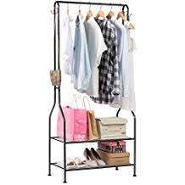
DIA DE PRODUCCIÓN
4. DEBERÁS TRAER 6 PRENDAS DE VESTIR
transformatepro.com

Slide 5
RECOMENDACIONES
Las blusas y camisas blancas no dan detalle. Producen saturación y causan problemas en el ajuste de cámaras e iluminación.
2. Telas brillantes, satenes y sedas producen brillo y reflejan color. El roce de estos tejidos produce además ruidos que los micrófonos registran.
3. Los tonos claros difuminan los contornos y dan la sensación de que la talla aumenta.
"EL ESTILO ES UNA FORMA DE DECIR QUIÉN ERES SIN TENER QUE HABLAR". RACHEL ZOE
transformatepro.com

Slide 6
RECOMENDACIONES
4. Los colores fuertes tampoco son aconsejables. Se saturan e impregnan de "croma" el cuello y el mentón.
5. Las telas con rayas finas, a cuadros o con espigas no son aconsejables. Dan la sensación de que cambian formas, dibujos y textura, con deformaciones y efecto muaré que, a su vez, produce una imagen distorsionada.
6. Los adornos exagerados (collares, pendientes, broches) no se utilizarán porque distraen la atención del espectador, reflejan brillos inadecuados y pueden producir ruidos extraños. Lo mismo puede ocurrir con bolígrafos o plumas estilográficas.
.
transformatepro.com

Slide 7
RECOMENDACIONES
Todo símbolo que identifique al MENTOR con cualquier corriente o entidad política, sindical, social o deportiva está prohibido.
8. Los escotes pronunciados o los hombros descubiertos no son convenientes porque en los planos cortos producen sensación de desnudez.
9. Evitar el color verde en las tonalidades de su vestuario.
10. El dia de grabación se le entregará un pin distintivo de mentor transformate, el cual deberá usarlo durante la grabación de su curso.
11. Se le entregará un sticker que se usará para cubrir la marca de su pc, en caso de hacer uso de el durante la jornada de grabación.
transformatepro.com

Slide 8
CONSEJOS FINALES
Las camisas de color pastel funcionan bien .
El color más seguro es el azul.
Evita aretes que cuelguen, ellos distraen.
Quitar joyería que se muevan, hacen ruido y pueden darle al micrófono.
Libre de arrugas en la ropa.
No uses rayas, patrones lineales repetidos, diseños pequeños intrínsecos, joyería brillante. Son difíciles de ver y las cámaras no lo reconocen bien.
No uses cuadros.
transformatepro.com

Slide 9
CONSEJOS FINALES
Vístete simple, de manera aburrida, al menos que seas diseñador de moda, o quieren que fijen en tu ropa.
Los mentoriados deberían de enfocarse en tu cara y lo que dices, no tu ropa.
Los hombres deberían dejar una pulgada de manga mostrando,
Evitar pantalones iluminados
transformatepro.com

Slide 10
CONSEJOS FINALES
Y AHORA SÍ YA ESTAMOS LISTOS QUERIDO MENTOR PARA EL SIGUIENTE PASO EN LA RUTA DEL MENTOR: PASO 7 GRABACIÓN DE TÚ CURSO!!
NOS VEMOS EN LAS SESIÓN DE GRABACIÓN! RECUERDA SER MUY PUNTUAL , ES UNA JORNADA MUY AJUSTADA EN TIEMPO, Y LA IDEA ES SEGUIR AVANZANDO CON LA MAYOR EFECTIVIDAD POSIBLE EN EL PROCESO!
GRACIAS POR TODO TU COMPROMISO Y SEGUIMOS TRANSFORMÁNDONOS PARA TRANSFORMAR.
transformatepro.com

Slide 11
grabación
PRO
DE TU CURSO
transformatepro.com

Slide 12
PRODUCCIÓN DE TU CURSO
1. DURACIÓN: 3 HORAS
2. MÓDULOS: 6
3. LECCIONES: 6
4. TIEMPO CADA LECCIÓN: 5 MIN.
transformatepro.com

Slide 13
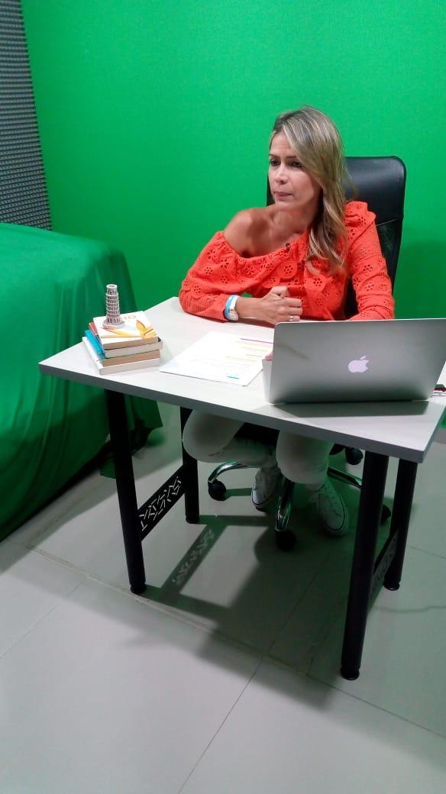
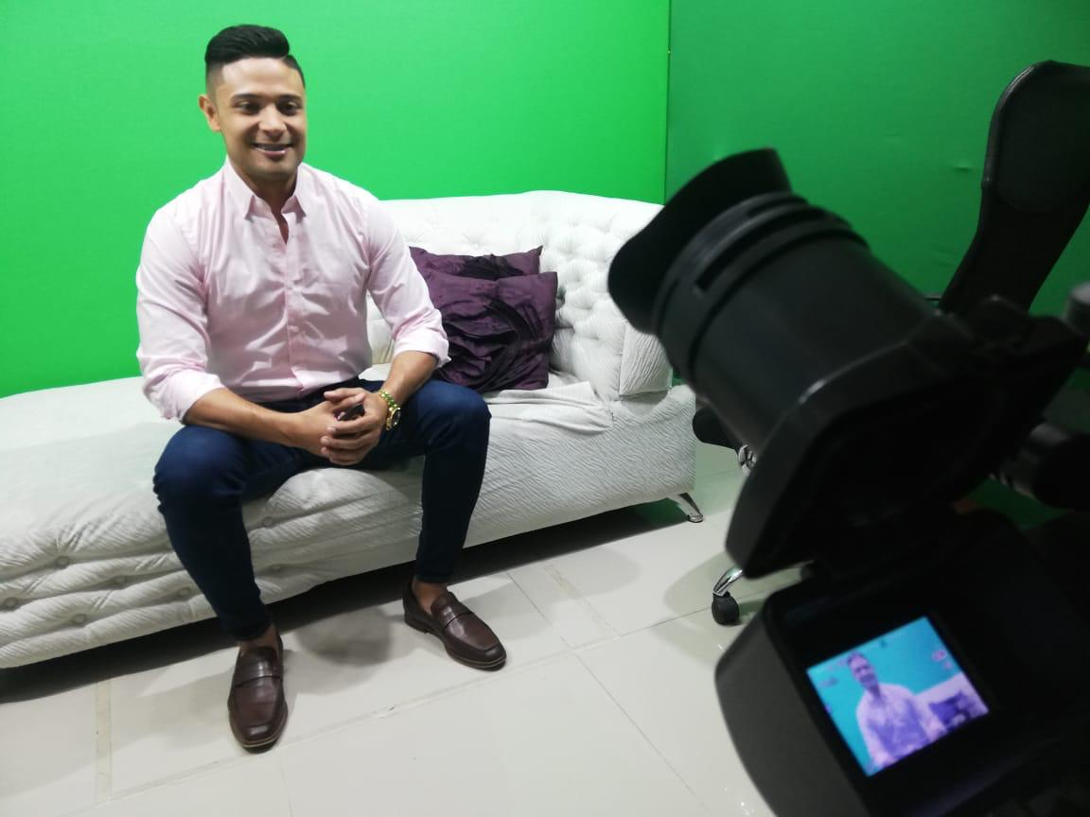
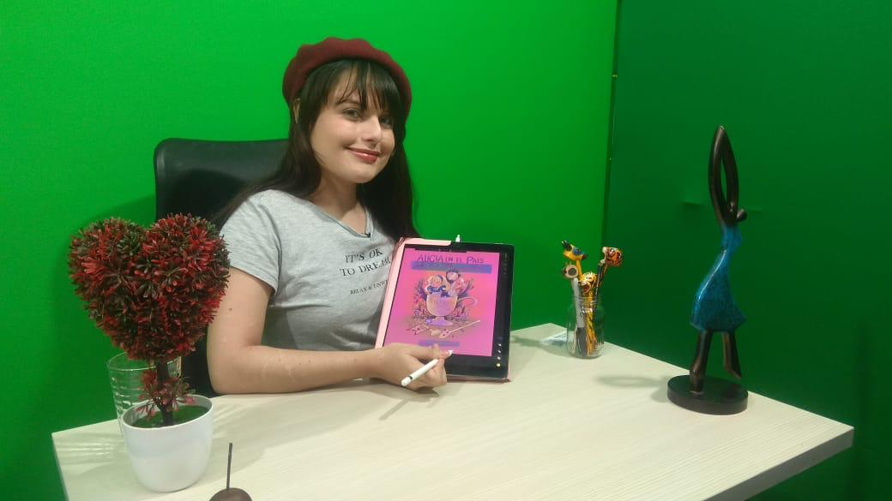
PRODUCCIÓN DE TU CURSO
transformatepro.com

Slide 14
EDICIÓN
PRO
DE TU CURSO
transformatepro.com

Slide 15
EDICIÓN DE TU CURSO
Para el día de tu GRABACIÓN, es requisito entregar en físico, de manera muy organizada en un folder marcado con tu nombre y el del curso, todos los recursos- Imágenes y presentación en powertpoint, según el modelo propuesto-. Igualmente, deberás enviárnoslo por medio magnético a mentorestransformate@gmail.com
transformatepro.com

Slide 16
DUCTORA TRANSFÓRMATE
PRO
Al servicio de tu transformación
GRACIAS!!
MAYORES INFORMES: +573016088008 mentorestransformate@gmail.com

